Slide 1
Taux d’intérêt sur l’investissement et les dettes
À partir de la 8e année

Slide 2
Remarque spéciale à l’intention du personnel enseignant

Slide 3
Au terme de la leçon, les élèves :
connaîtront la différence entre l’intérêt simple et l’intérêt composé;
pourront expliquer pourquoi l’intérêt simple et l’intérêt composé peuvent avoir une incidence sur leurs objectifs financiers et leur dette;
connaîtront les caractéristiques du taux d’intérêt, comme le pourcentage, l’intérêt simple et l’intérêt composé, et la durée.

Slide 4
Intérêts sur un placement ou sur une dette
Payez-vous de l’intérêt ou en touchez-vous? Pour le savoir, nous allons regarder une vidéo.
Regarder la vidéo : L’intérêt sur les prêts et les placements

Slide 5
Activité : Prêteur ou emprunteur?
Situation A
Liam prête 10 $ à Élina.
Questions :
Qui est le prêteur?
Qui est l’emprunteur?
Qui paye de l’intérêt?
Qui touche de l’intérêt?

Slide 6
Activité : Prêteur ou emprunteur?
Situation B
Danny emprunte 20 $ à David.
Questions :
Qui est le prêteur?
Qui est l’emprunteur?
Qui paye de l’intérêt?
Qui touche de l’intérêt?

Slide 7
Activité : Prêteur ou emprunteur?
Situation C
Amelia prête à Jasmine 15 $.
Questions :
Qui est la prêteuse?
Qui est l’emprunteuse?
Qui paye de l’intérêt?
Qui touche de l’intérêt?

Slide 8
Terminologie scolaire
Le capital est la somme d’argent que l’on emprunte ou que l’on prête.
L’intérêt simple est calculé en fonction du capital emprunté ou placé.
L’intérêt composé est calculé en fonction du capital et de l’intérêt accumulé sur une dette ou un placement.
L’intérêt est le montant qu’on facture à une personne qui emprunte de l’argent, ou que l’on verse à une personne qui place de l’argent.

Slide 9
Comprendre les intérêts composés
LE POUVOIR DES INTERET COMPOSES - YouTube

Slide 10
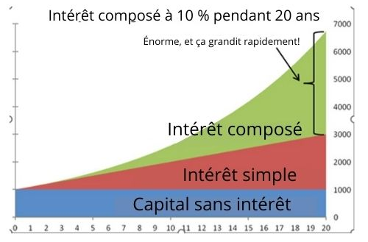
Sur une longue période de temps...

Slide 11
l’intérêt peut être avantageux ou désavantageux...
N’oubliez pas que vous payez de l’intérêt ou en touchez en fonction de la situation.

Slide 12
Outils en ligne
Utilisez les calculatrices en ligne ci-dessous pour les diapositives 13 à 16 :
Calculatrice d’intérêt simple : https://miniwebtool.com/fr/simple-interest-calculator/
Calculatrice d’intérêt composé : https://www.gerezmieuxvotreargent.ca/calculatrices/calculatrice-interets-composes/

Slide 13
Comparons les deux types d’intérêt sur un prêt
Vous empruntez 1 000 $ à un taux annuel simple de 10 % pendant 5 ans
Vous empruntez 1 000 $ à un taux mensuel composé de 10 % pendant 5 ans
Quel prêt devriez-vous choisir?

Slide 14
Comparons les deux types d’intérêt sur un prêt
Vous empruntez 500 $ à un taux mensuel composé de 8 % pendant 7 ans
Vous empruntez 500 $ à un taux trimestriel composé de 8 % pendant 7 ans
Quel prêt devriez-vous choisir?

Slide 15
Comparons les deux types d’intérêt sur un placement
Vous placez 100 $ à un taux semestriel composé de 7 % pendant 20 ans
Vous placez 100 $ à un taux trimestriel composé de 7 % pendant 20 ans
Quel prêt devriez-vous choisir?

Slide 16
Comparons les deux types d’intérêt sur un placement
Vous placez 100 $ à un taux annuel simple de 10 % pendant 15 ans
Vous placez 100 $ à un taux mensuel composé de 5 % pendant 15 ans
Quel prêt devriez-vous choisir?

Slide 17
Comparons les deux types d’intérêt sur un placement
Vous placez 100 $ à un taux annuel simple de 10 % pendant 15 ans
Vous placez 100 $ à un taux mensuel composé de 5 % pendant 15 ans
Pas évident! Puisque la durée du placement n’est que de 15 ans, le placement à un taux annuel simple de 10 % est plus avantageux que le placement à un taux mensuel composé de 5 %.

Slide 18
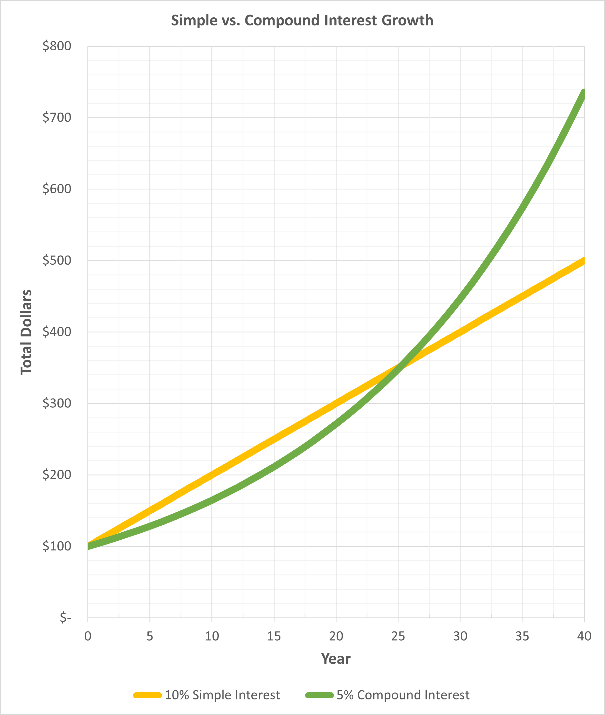
Différence entre de l’intérêt composé et de l’intérêt simple
Après 15 ans, on obtient une somme totale plus élevée grâce au placement à un taux annuel simple de 10 % qu’au placement à un taux mensuel composé de 5 %.
Intérêt simple 10 %
Intérêt composé 5 %

Slide 19
Différence entre de l’intérêt composé et de l’intérêt simple
Après 25 ans, on obtient la même somme dans les deux cas.
Intérêt simple 10 %
Intérêt composé 5 %

Slide 20
Différence entre de l’intérêt composé et de l’intérêt simple
Après 25 ans, la somme augmente bien plus rapidement dans le cas du placement à intérêt composé que dans celui du placement à intérêt simple.
Intérêt simple 10 %
Intérêt composé 5 %

Slide 21
En bref
Lorsqu’on emprunte de l’argent, on préfère habituellement :
un taux d’intérêt faible
de l’intérêt simple
Parce qu’on paye de l’intérêt!
Lorsqu’on place de l’argent, on cherchera habituellement :
un taux d’intérêt élevé
de l’intérêt composé
Parce qu’on touche de l’intérêt!
Comme nous venons de le constater, il faut également tenir compte de la durée du prêt ou du placement.

